Slide 1
Abnormal (Dysfunctional) Uterine Bleeding
RENASYA NUR SARIFAH
1810211034

Slide 2
DEFINISI
Perdarahan uterus abnormal (AUB) adalah istilah luas yang menggambarkan ketidakteraturan dalam siklus menstruasi yang melibatkan frekuensi, keteraturan, durasi, dan volume aliran di luar kehamilan.
Pendarahan Uterus Abnormal (PUA) adalah istilah yang digunakan untuk menggambarkan semua kelainan haid baik dalam hal jumlah maupun lamanya. Manifestasi klinisnya dapat berupa pendarahan dalam jumlah yang banyak atau sedikit, dan haid yang memanjang atau tidak beraturan

Slide 3
Epidemiologi
Prevalensi perdarahan uterus abnormal pada wanita usia subur secara internasional diperkirakan antara 3% sampai 30%, dengan kejadian yang lebih tinggi terjadi di sekitar menarche dan perimenopause.

Slide 4
klasifikasi

Slide 5
Klasifikasi
Perdarahan uterus abnormal akut → perdarahan haid yang banyak sehingga dilakukan penangnan segera untuk mencegah kehilangan darah. Perdarahan uterus abnormal akut dapat terjadi pada kondisi PUA kronik tanpa riwayat sebelumnya.
Perdarahan uterus abnormal kronik → perdarahan uterus abnormal yang telah terjadi lebih dari 3 bulan. Kondisi ini biasanya tidak memerlukan penanganan yang segera seperti PUA akut.
Perdarahan tengah (intermenstrual bleeding) → perdarahan haid yang terjadi diantara 2 siklus haid yang teratur. Perdarahan ini dapat terjadi kapan saja atau dapat juga terjadi di waktu yang sama setiap siklus. Istilah ini ditunjukkan untuk menggantikan terminologi metroragia.

Slide 6
Etiologi

Slide 7
GEJALA KLINIS
1. menorrhagia dan metrorrhagia
Menorrhagia adalah sebagai pmanjangan atau peningkatan keparahan siklus menstruasi. Metrorrhagia adalah terjadinya perdarahan intermenstrual. Kebanyakan wanita mengalami keduanya, yang disebut menometorrhagia.
2. nyeri pinggul
Karena adanya peranan prostaglandin pada menorrrhagia dan dismenorrhea, gejala kram pada pinggul sangat mungkin terjadi selama perdarahan uterus abnormal. Namun, gejala dismenorrhea dapat pula saat bersamaan terjadi pada kasus leimioma, polip, adenomiosis, infeksi dan kelainan kehamilan.

Slide 8
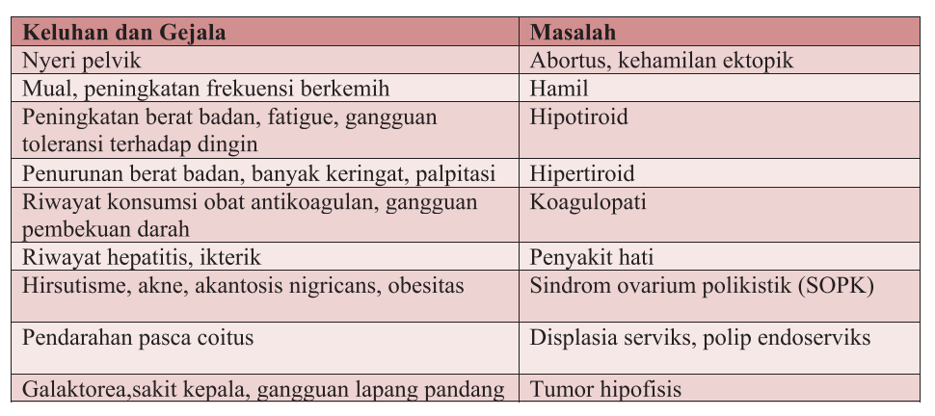

Slide 9
Diagnosis

Slide 10
diagnosis

Slide 11
diagnosis
Pemeriksaan fisik
Pemeriksaan fisik harus dilakukan sebagai bukti gangguan sistemik yang dapat menyebabkan perdarahan abnormal. Evaluasi sistem reproduksi bawah dan pinggul dapat menegaskan sumber perdarahan dan untuk melihat adanya gangguan struktur yang menyebabkan perdarahan seperti fibroid atau polip serviks.
Pemeriksaan fisik di bagi 2: pemeriksaan umum dan pemeriksaan ginekologi
Pemeriksaan umum → TV, BMI, kelenjar tiroid, kulit (striae, hirsutism), dan pemeriksaan abdomen
Pemeriksaan ginekologis → inspeksi organ reproduksi, pemeriksaan bimanual uterus dan struktur adneksa dan pemeriksaan rektum apabila di curigai gangguan lain

Slide 12
diagnosis
Pemeriksaan Penunjang
A. pemeriksaan darah lengkap → direkomendasikan untuk wanita dengan perdarahan berkepanjangan
B. jika ada kemungkinan kehamilan, maka pemeriksaaan b-hCG dapat dilakukan
C. pemeriksaan gangguan koagulasi sebaiknya dipertimbangkan hanya pada wanita dengan riwayat perdarahan berat (HMB) dimulai saat menarche atau wanita dengan riwayat gangguan koagluasi pada keluarga
D. Pemeriksaan fungsi tiroid tidak dilakukan jika tidak ada tanda klinis gangguan tiroid
E. pemeriksaan pencitraan (sonografi transvaginal, MRI) dan hiterescopi diindikasikan jika pada pemeriksaan sebelumnya mengarahkan pada gangguan struktural, terapi konservatif gagal, dan adanya risiko keganasa.

Slide 13
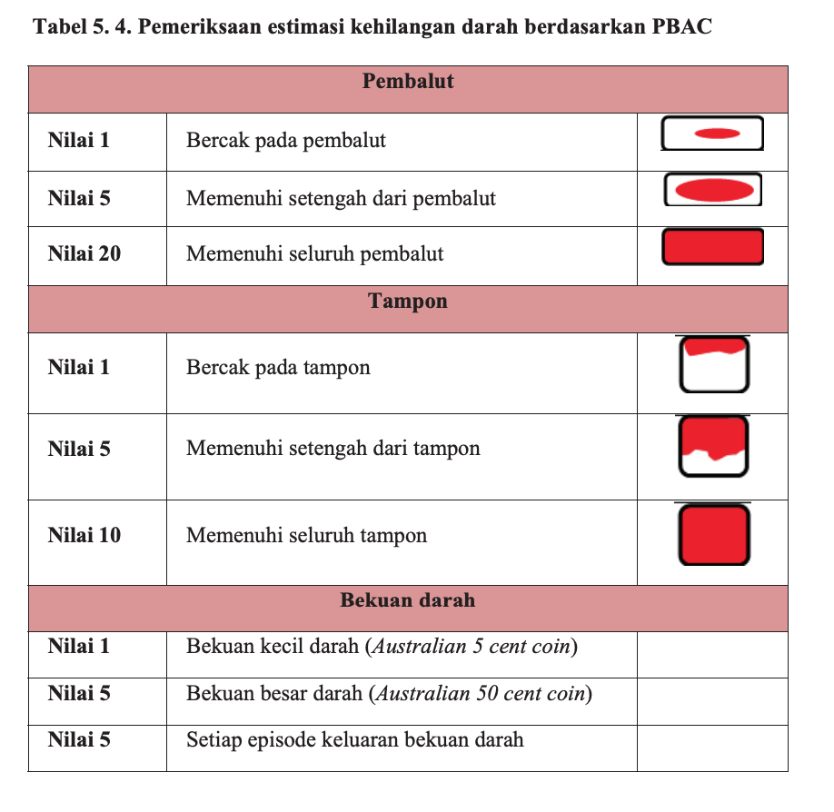

Slide 14
